Slide 1
Παραλαβή Εγγράφων
Εισαγωγή
Το αμέσως επόμενο κομβικό σημείο στην διαδικασία της αποστολής των εγγράφων, είναι η παραλαβή και αποθήκευση των ψηφιακά υπογεγραμμένων εγγράφων από άλλους φορείς.
Η παραλαβή των εγγράφων πραγματοποιείται αυτόματα και άμεσα στην εφαρμογή, ενώ αυτά αποθηκεύονται στη βιβλιοθήκη εισερχόμενα. Παράλληλα, δημιουργείται μια νέα ειδοποίησή στη λίστα «Νέες Ειδοποιήσεις» έτσι ώστε ο χρήστης να γνωρίζει ότι παραλήφθηκε ένα νέο έγγραφο-φάκελος.
Τα εισερχόμενα έγγραφα μπορούν να τα δουν μόνο οι χρήστες που ανήκουν στην «Γραμματεία» και οι «Προϊστάμενοι». Οι απλοί χρήστες δεν έχουν την δυνατότητα αυτή.

Slide 2
Παραλαβή Εγγράφων
Ειδοποιήσεις
Η Γραμματεία του φορέα παραλήπτη λαμβάνει «Ειδοποίηση» κάθε φορά που της αποστέλλεται νέο έγγραφο.
Στις «Νέες Ειδοποιήσεις» που λαμβάνει ο φορέας βλέπει συγκεντρωτικά τον αριθμό των νέων «μη αναγνωσμένων» ειδοποιήσεων που έχουν έρθει στην εφαρμογή με τα έγγραφα που περιέχουν και τον αριθμό πρωτοκόλλου που έχουν πάρει από το ΣΔΔΔ. Κάθε φορά που ο χρήστης ανοίγει μια ειδοποίηση, αυτή θα «εξαφανίζεται» από τη λίστα στην αρχική οθόνη.
Αυτή η επισκόπηση, γίνεται με σκοπό οι χρήστες να έχουν πλήρη εικόνα σχετικά με τον αριθμό των καινούργιων εγγράφων που έχουν σταλεί και αν έχουν διαβαστεί.

Slide 3
Παραλαβή Εγγράφων
Ειδοποιήσεις
Για να υπάρξει ολοκληρωμένη πληροφόρηση σχετικά με τις ενημερώσεις που λαμβάνονται, εκτός από την γενική ειδοποίηση,
ο χρήστης βλέπει και άλλες βασικές πληροφορίες, όπως:
«Τίτλος»
«Σχετικός Φάκελος»
«Τύπος ειδοποίησης»
«Δημιουργήθηκε»
«Φορέας Αποστολέα»

Slide 4
Παραλαβή Εγγράφων
Λίστα Αποδεικτικών
Επιλέγοντας την στήλη «Τίτλος», αναδύεται νέο παράθυρο όπου μπορείτε να δείτε βασικά «μεταδεδομένα» του συγκριμένου φακέλου, όπως (Τίτλος, Αρ. Εγγράφου ΣΔΔΔ, Αρ. Έκδοσης κτλ.). Με τον τρόπο αυτό, κάθε φορέας έχει εικόνα της κατάστασης των εγγράφων που έχει αποστείλει ή που έχει λάβει.
Να θυμόμαστε:
Ο Αρ. Εγγράφου ΣΔΔΔ είναι κοινός και για τους δυο φορείς. Δεν υπόκειται σε οποιαδήποτε τροποποίηση καθώς χαρακτηρίζεται ως το primary key του φακέλου.

Slide 5
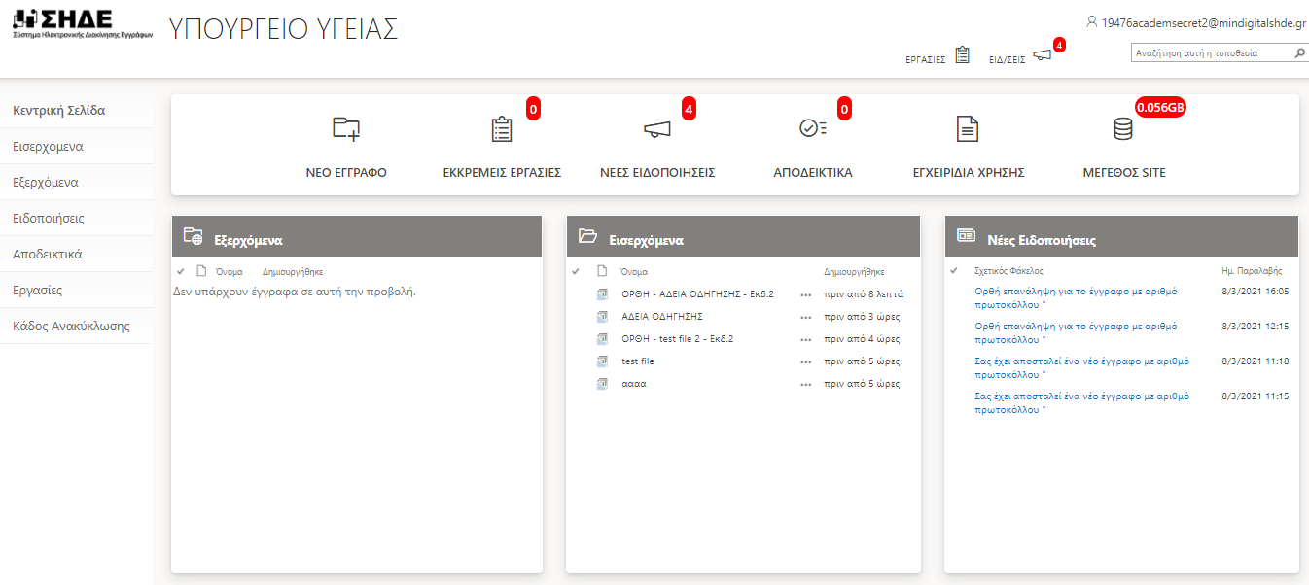
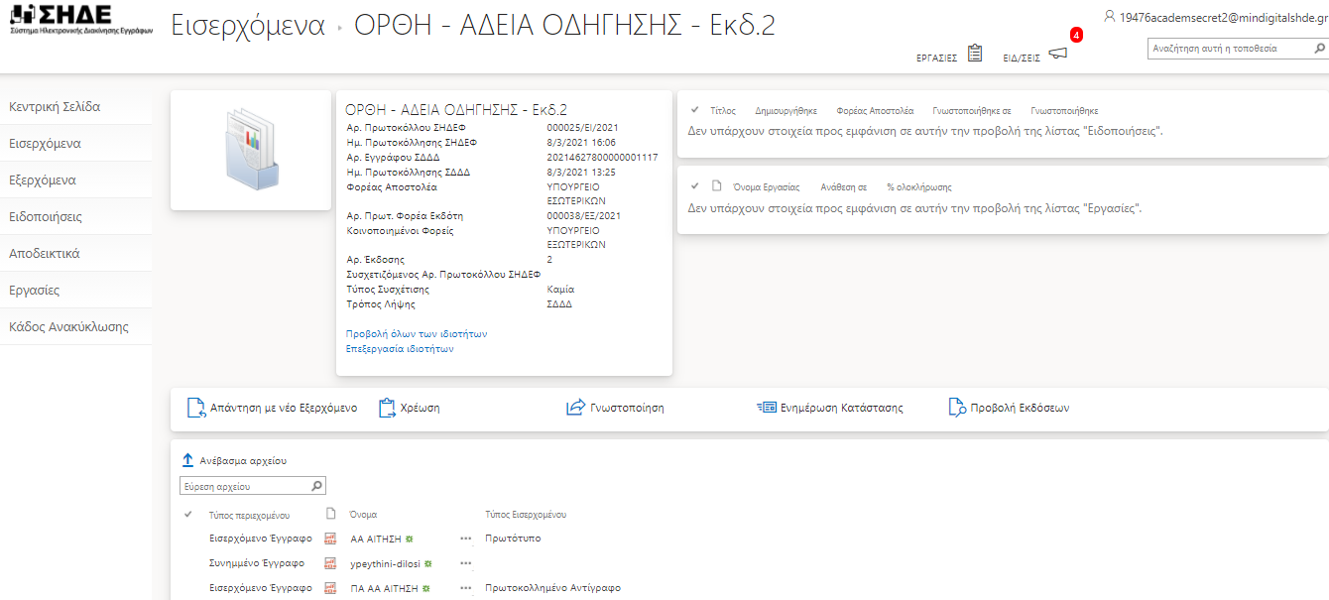
Παραλαβή Εγγράφων
Προβολή Εκδόσεων
Ο φορέας – παραλήπτης μπορεί να πληροφορηθεί για τις πολλαπλές εκδόσεις που μπορεί να έχει ένα αρχείο. Επιλέγοντας από το φάκελο εισερχομένων το σχετικό εισερχόμενο αρχείο του αναδύεται παράθυρο με τις πληροφορίες του εισερχομένου αυτού φακέλου και πατώντας στο σύνδεσμο «Προβολή Εκδόσεων» μεταφέρεται σε νέα σελίδα όπου μπορεί να δει τις εκδόσεις του τρέχοντος εισερχόμενου αρχείου.
Επιλέγοντας

Slide 6
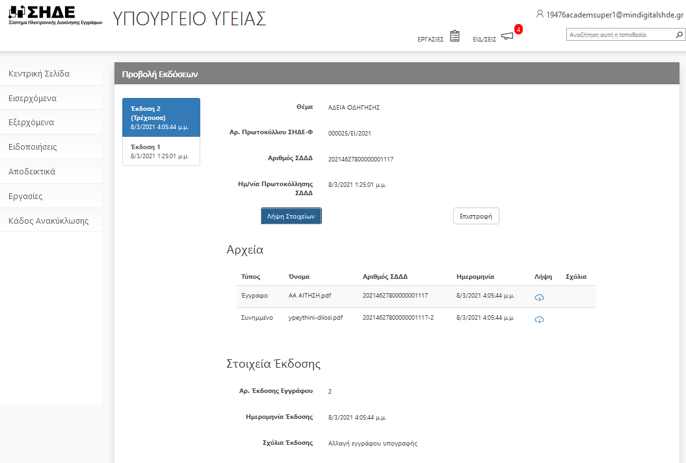
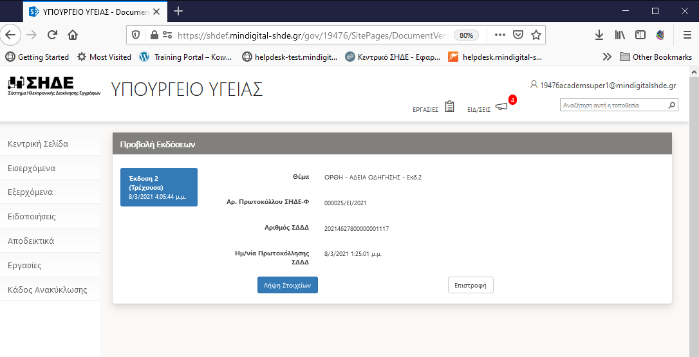
Παραλαβή Εγγράφων
Προβολή Εκδόσεων
Στην συνέχεια ο φορέας – παραλήπτης, αν επιθυμεί μια αναλυτικότερη εικόνα των εγγράφων, με το πάτημα του κουμπιού «Λήψη Στοιχείων» εμφανίζεται λεπτομερής φόρμα σχετικά με τα μεταδεδομένα του αρχείου όπως επίσης και για τις προηγούμενες εκδόσεις που μπορεί να έχει.
Επιλέγοντας

Slide 7
Ανάρτηση στην Δι@ύγεια
Εισαγωγή
Η Δι@ύγεια αποσκοπεί στη δημοσίευση αποφάσεων των κυβερνητικών οργάνων και της διοίκησης στο Διαδίκτυο με σκοπό την γνωστοποίησης τους στο κοινό.
Η Δι@ύγεια μαζί με το ΣΔΔΔ (Σύστημα Διακίνησης Δρομολόγησης και Διαλειτουργικότητας Εγγράφων) «συνεργάζονται» δίνοντας την δυνατότητα στους φορείς να κοινοποιούν δημόσια έγγραφα.

Slide 8
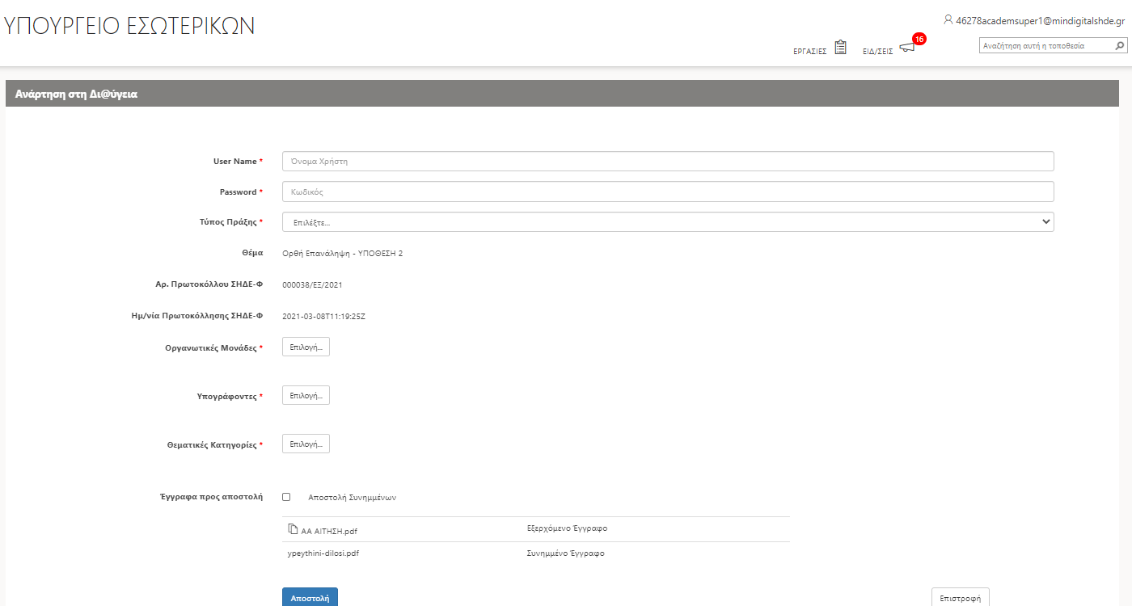
Ανάρτηση στην Δι@ύγεια
Εισαγωγή
Η Γραμματεία & ο Προϊστάμενος του φορέα παραλήπτη, μετά την πρωτοκόλληση του εξερχομένου εγγράφου, έχουν την δυνατότητα να το αναρτήσουν στην «Δι@ύγεια», επιλέγοντάς την «Ανάρτηση στη Δι@ύγεια»
Στη φόρμα ο χρήστης πρέπει να συμπληρώσει το όνομα χρήστη και τον κωδικό πρόσβασης στη Διαύγεια, καθώς και τα αντίστοιχα πεδία που απαιτούνται από την εφαρμογή της Διαύγειας για τους δέκα τύπους πράξεων που υποστηρίζει η συγκεκριμένη εφαρμογή.

Slide 9
Ανάρτηση στην Δι@ύγεια
Εισαγωγή
Τα πεδία τα οποία πρέπει να συμπληρωθούν υποχρεωτικά, είναι τα εξής:
«Username»
«Password»
«Τύπος Πράξης»
«Οργανωτικές Μονάδες»
«Υπογράφοντες»
«Θεματικές Κατηγορίες»
Για την ολοκλήρωση της διαδικασίας κάνετε κλικ στην «Αποστολή».
Επιλέγοντας την «Αποστολή», η εφαρμογή υλοποιεί τη μεταφόρτωση του αρχείου από το σύστημα και επιστρέφει τον ΑΔΑ στην οθόνη του χρήστη

Slide 10
Βιβλιοθήκη εισερχόμενων
Εισαγωγή
Στη βιβλιοθήκη «Εισερχόμενα», ο χρήστης βλέπει τη λίστα με τους εισερχόμενους ηλεκτρονικούς φακέλους. Στη λίστα αυτή, φαίνεται το όνομα του φακέλου, ο αριθμός πρωτοκόλλου που έχει πάρει από το ΣΔΔΔ, ο αριθμός πρωτοκόλλου του ΣΗΔΕΦ του τρίτου φορέα, η ημερομηνία που εισήλθε το έγγραφο και ο φορέας από όπου στάλθηκε το έγγραφο.

Slide 11
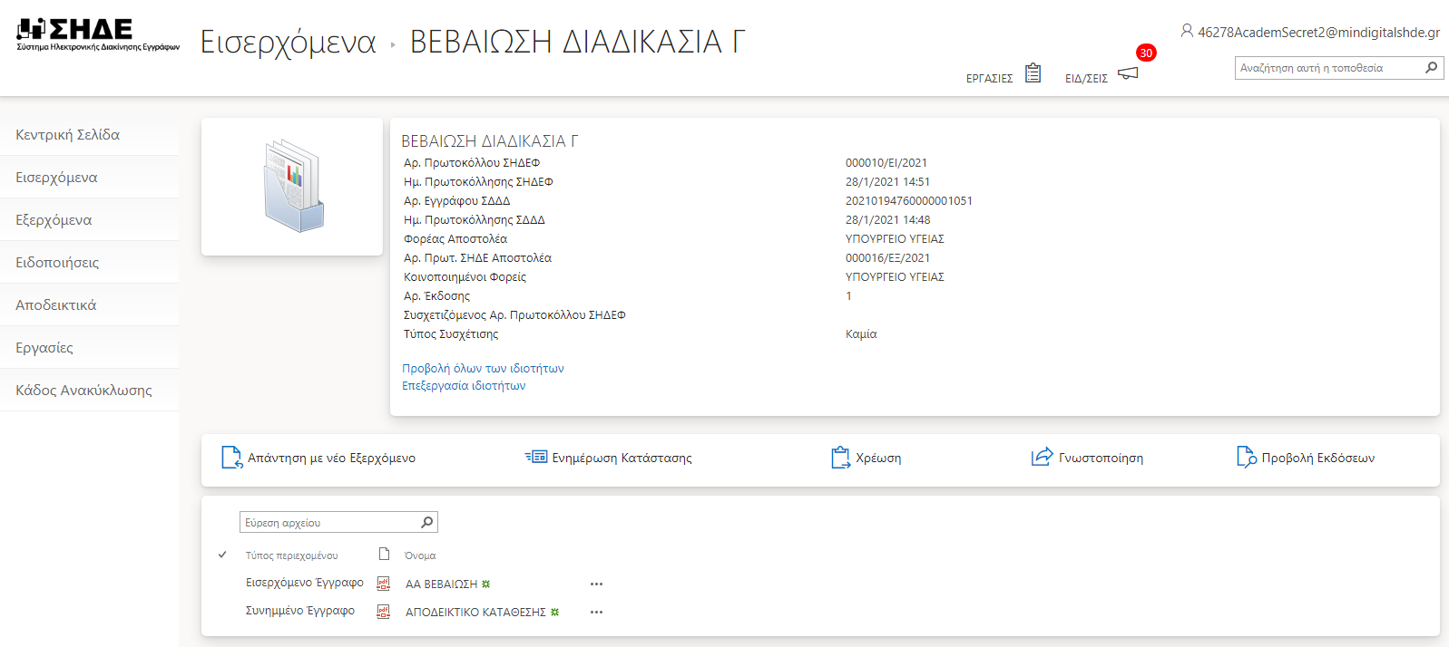
Βιβλιοθήκη εισερχόμενων
Εισαγωγή
Το νέο παράθυρο περιλαμβάνει τρία τμήματα:
Τα «μεταδεδομένα» όλου του ηλεκτρονικού φακέλου, όπως τον αποστολέα, τους κοινοποιημένους φορείς κτλ.
Τα έγγραφα που περιέχονται στο φάκελο, με τον χαρακτηρισμό τους ως «Εισερχόμενα» ή «Συνημμένα».
Τη «Γραμμή λειτουργιών» με 5 βασικές επιλογές/ ενέργειες:
«Απάντηση με νέο Εξερχόμενο»
«Ενημέρωση Κατάστασης»
«Χρέωση»
«Γνωστοποίηση»
«Προβολή Εκδόσεων»

